Slide 1
Alumna: Tamara Lizbeth López Hernández.

Slide 2
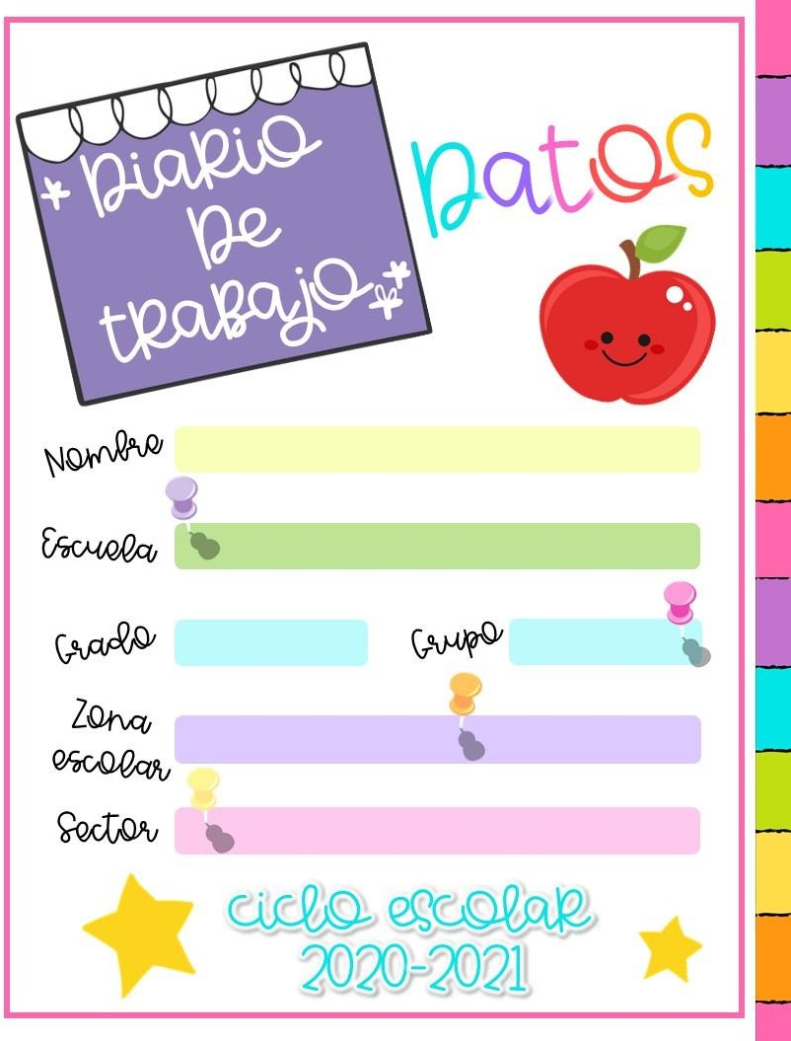
Tamara Lizbeth López Hernández
Jardín de niños “Amado Nervo”
4º “A”
1º y 2º
140
5

Slide 3
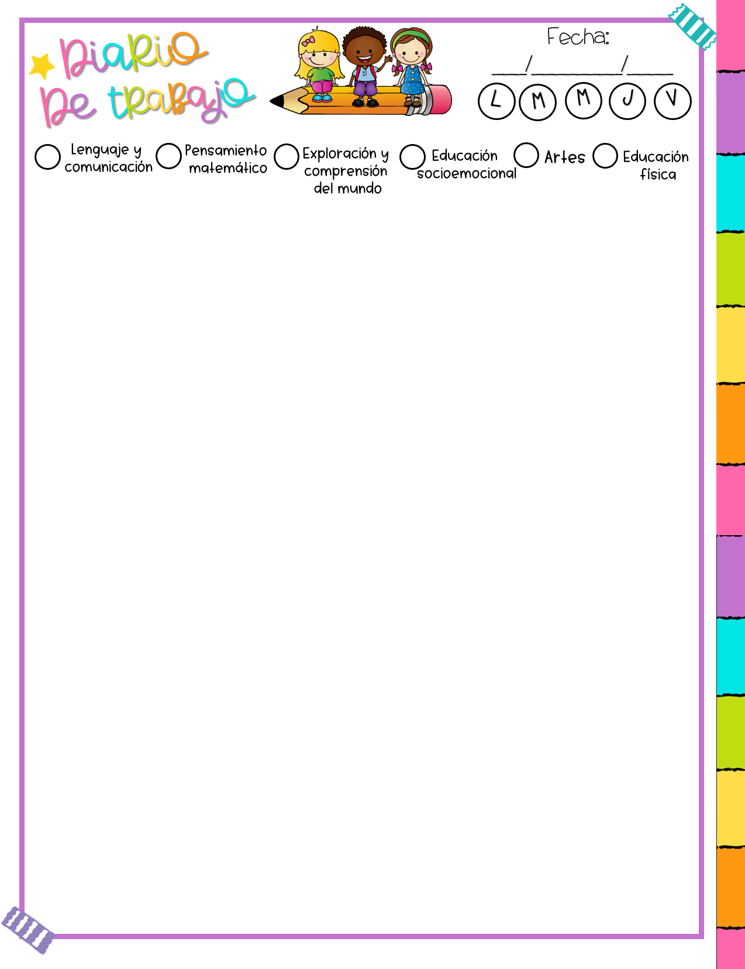
17 11 2021
Aprendizajes esperados:
En relación a lo planeado |  |  | SI | NO
Desarrollo de actividades en tiempo y forma.
Se llevó a cabo lo planeado.
El material fue adecuado.
La organización del grupo fue:
Grupal ( ) | Equipos ( ) | Individual ( )
Manifestaciones de los niños:
¿Se involucraron? Todos ( ) Algunos ( ) Poca motivación ( ) descontrol ( )
¿Se interesaron en las actividades? Todos ( ) Algunos ( ) otro ( )
Su actitud ante las actividades. Participativos( ) Buena ( ) Apatía ( )
Alumnos participativos: Todo el grupo.
Educadora | SI | NO
¿Mi forma de intervención fue la adecuada?
¿Favorecí el logro de los aprendizajes esperados?
¿La forma de relacionarme con los alumnos fue la adecuada?
¿Favorecí la convivencia?
¿Las consignas fueron claras?
Alumnos que requirieron apoyo: Los alumnos necesitaron ayuda en algunas actividades.
Breve descripción de las actividades realizadas durante la jornada. Las actividades aplicadas tienen el propósito de que los alumnos conozcan un poco más acerca de su cultura y se familiaricen con fechas y tradiciones importantes, en este caso fue el tema de la revolución mexicana.
Observaciones
Logros:
Dificultades
:
Se logró el aprendizaje esperado, y los alumnos se adentraron en el tema sin ningún problema.
Se presentaron algunas dificultades como las inasistencias por parte de algunos alumnos.
Valoración general de la jornada
Autoevaluación
¿Cómo lo hice? ¿Me faltó hacer algo que no debo olvidar? La jornada estuvo bien, hubo comunicación con los alumnos, tomaron asistencia y las actividades se aplicaron correctamente.
¿De qué otra manera podría intervenir? ¿Qué
necesito modificar? Imprevistos.
Podría modificar las actividades de tal forma que los alumnos puedan trabajar con material innovador.
Hubo buena comunicación por parte mía y los padres de familia, las actividades se enviaron y se recibieron correctamente.
Las consignas que se dieron fueron claras y sencillas, y gracias a esto, los alumnos lograron resolver la actividad sin ningún problema, y al mismo tiempo se enriquecieron de diversos aprendizajes.

Slide 4
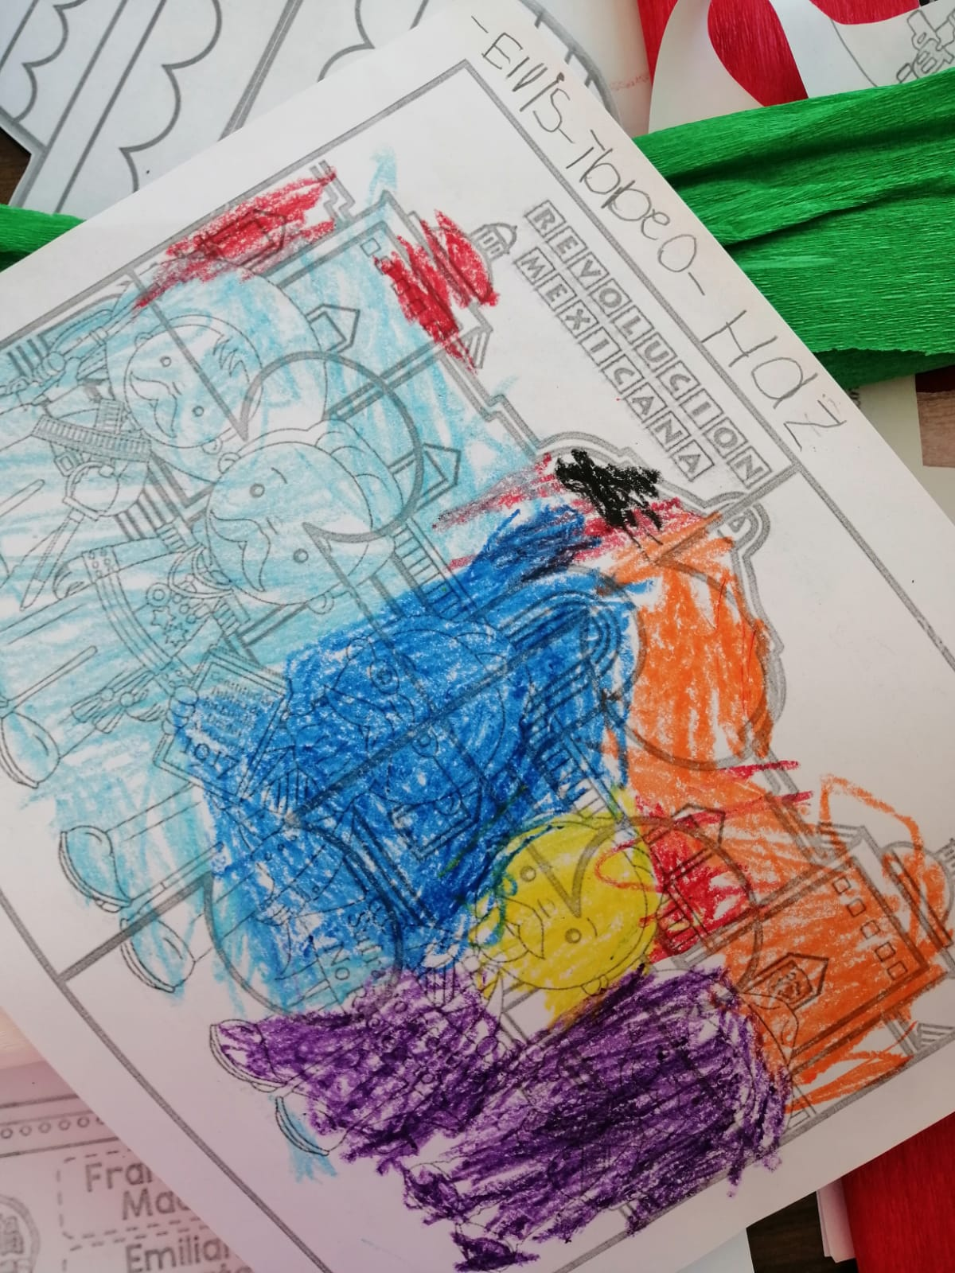
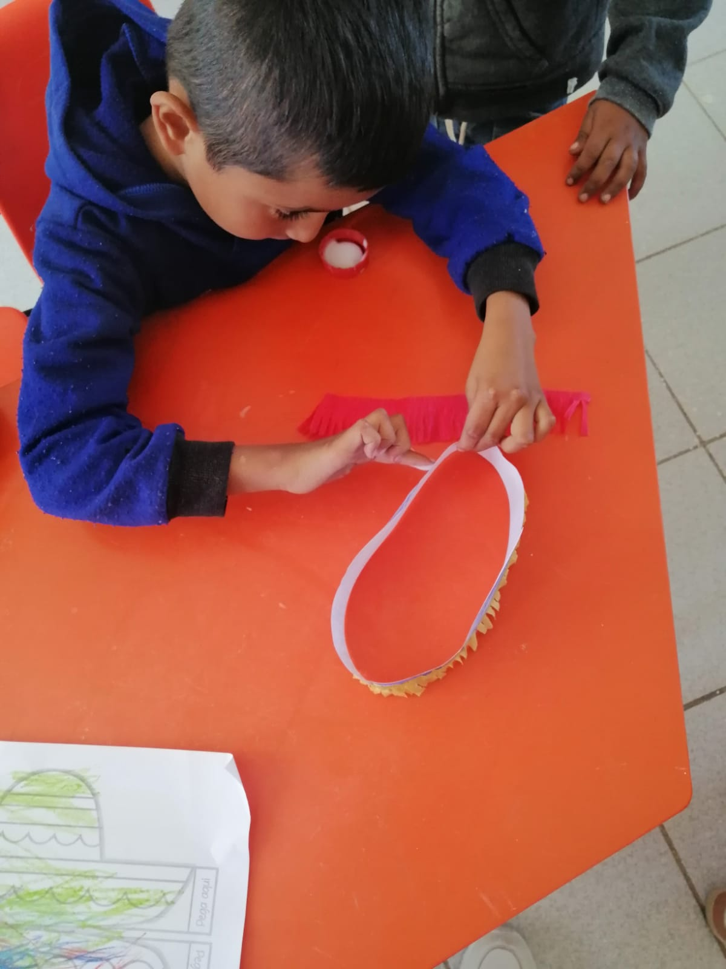
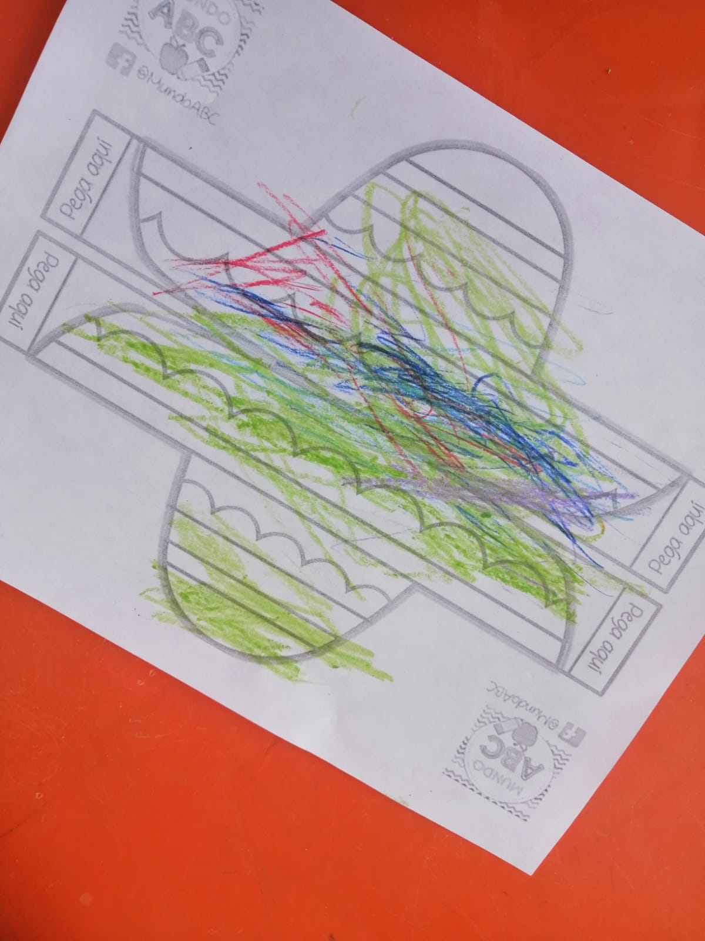
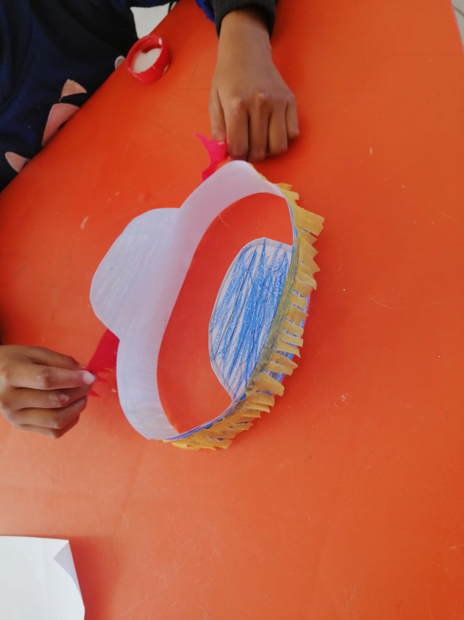
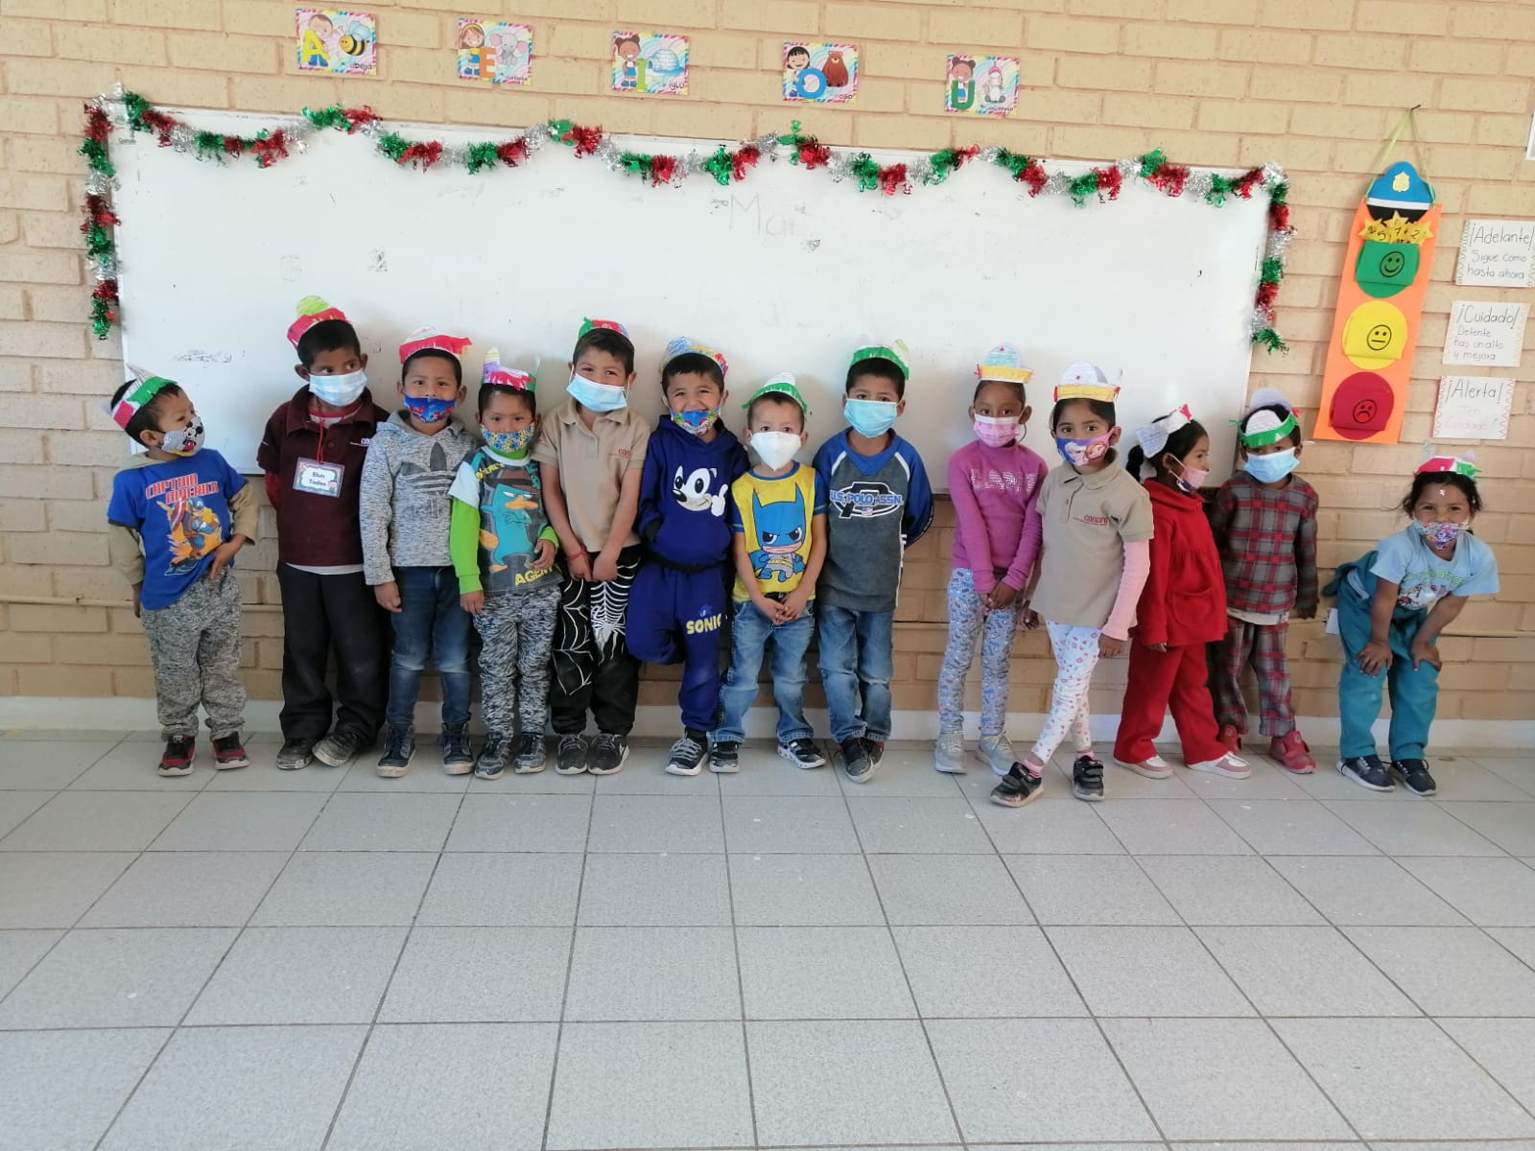
Miércoles 17 de noviembre de 2021

Slide 5
18 11 2021
Aprendizajes esperados:
En relación a lo planeado |  |  | SI | NO
Desarrollo de actividades en tiempo y forma.
Se llevó a cabo lo planeado.
El material fue adecuado.
La organización del grupo fue:
Grupal ( ) | Equipos ( ) | Individual ( )
Manifestaciones de los niños:
¿Se involucraron? Todos ( ) Algunos ( ) Poca motivación ( ) descontrol ( )
¿Se interesaron en las actividades? Todos ( ) Algunos ( ) otro ( )
Su actitud ante las actividades. Participativos( ) Buena ( ) Apatía ( )
Alumnos participativos: Todo el grupo.
Educadora | SI | NO
¿Mi forma de intervención fue la adecuada?
¿Favorecí el logro de los aprendizajes esperados?
¿La forma de relacionarme con los alumnos fue la adecuada?
¿Favorecí la convivencia?
¿Las consignas fueron claras?
Alumnos que requirieron apoyo: Ningún alumno requirió de ayuda.
Breve descripción de las actividades realizadas durante la jornada. Las actividades aplicadas tienen el propósito de que los alumnos conozcan un poco más acerca de su cultura y se familiaricen con fechas y tradiciones importantes, en este caso fue a través de una kermés por la revolución mexicana.
Observaciones
Logros:
Dificultades
:
Se logró el aprendizaje esperado, y los alumnos se adentraron en el tema sin ningún problema.
Se presentaron algunas dificultades como las inasistencias por parte de algunos alumnos.
Valoración general de la jornada
Autoevaluación
¿Cómo lo hice? ¿Me faltó hacer algo que no debo olvidar? La jornada estuvo bien, hubo comunicación con los alumnos, tomaron asistencia y participaron en las actividades dentro de la kermés.
¿De qué otra manera podría intervenir? ¿Qué
necesito modificar? Imprevistos.
Podría modificar las actividades de tal forma que los alumnos puedan trabajar con material innovador.
Hubo buena comunicación por parte mía y los padres de familia, las actividades se enviaron y se recibieron correctamente.
Las consignas que se dieron fueron claras y sencillas, y gracias a esto, los alumnos lograron acercarse un poco más a su cultura, tradiciones y celebraciones importantes de nuestro país.

Slide 6
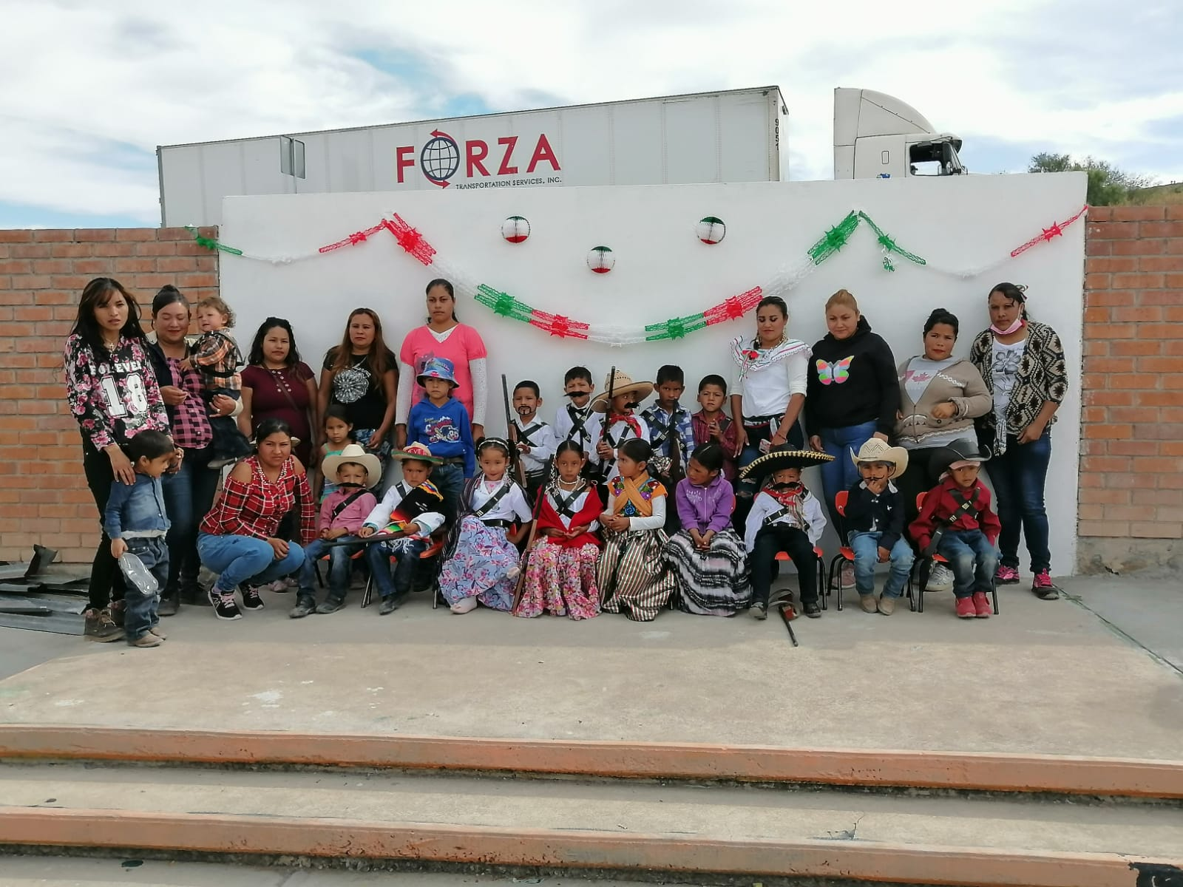
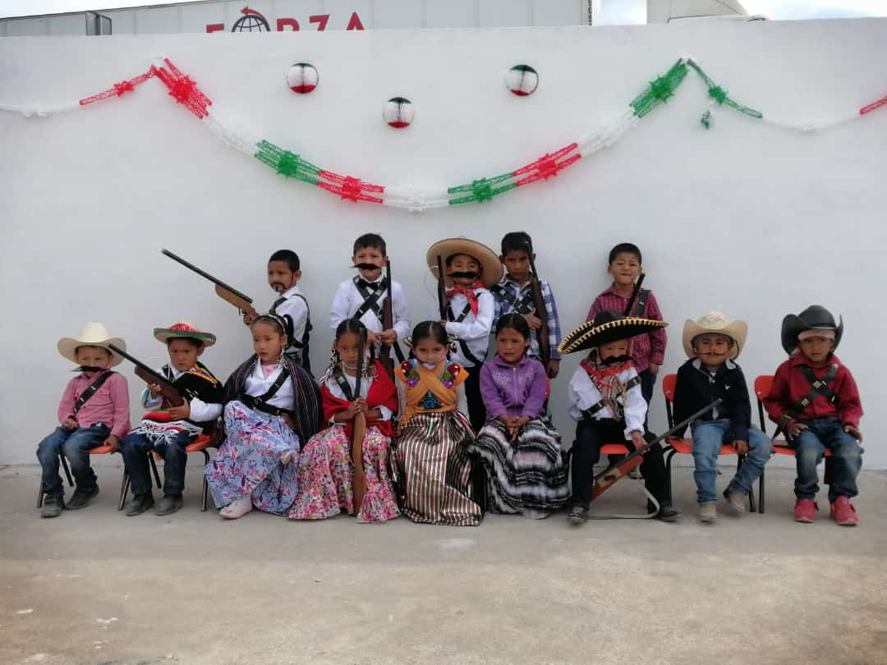
Jueves 18 de noviembre de 2021

Slide 7
19 11 2021
Aprendizajes esperados:
En relación a lo planeado |  |  | SI | NO
Desarrollo de actividades en tiempo y forma.
Se llevó a cabo lo planeado.
El material fue adecuado.
La organización del grupo fue:
Grupal ( ) | Equipos ( ) | Individual ( )
Manifestaciones de los niños:
¿Se involucraron? Todos ( ) Algunos ( ) Poca motivación ( ) descontrol ( )
¿Se interesaron en las actividades? Todos ( ) Algunos ( ) otro ( )
Su actitud ante las actividades. Participativos( ) Buena ( ) Apatía ( )
Alumnos participativos: Todo el grupo.
Educadora | SI | NO
¿Mi forma de intervención fue la adecuada?
¿Favorecí el logro de los aprendizajes esperados?
¿La forma de relacionarme con los alumnos fue la adecuada?
¿Favorecí la convivencia?
¿Las consignas fueron claras?
Alumnos que requirieron apoyo: Los alumnos de primer grado necesitaron ayuda en las actividades.
Breve descripción de las actividades realizadas durante la jornada. Las actividades aplicadas tienen el propósito de seguir y continuar con los trazos al mismo tiempo que reconocen las figuras geométricas. Al seguir líneas y trazos, lograrán desarrollar mejor su habilidad motriz.
Observaciones
Logros:
Dificultades
:
Se logró el aprendizaje esperado, y los alumnos se adentraron en el tema sin ningún problema.
Se presentaron algunas dificultades con las inasistencias en la clase en línea.
Valoración general de la jornada
Autoevaluación
¿Cómo lo hice? ¿Me faltó hacer algo que no debo olvidar? La jornada estuvo bien, hubo comunicación con los alumnos, tomaron asistencia y las actividades se aplicaron correctamente.
¿De qué otra manera podría intervenir? ¿Qué
necesito modificar? Imprevistos.
Podría modificar las actividades de tal forma que los alumnos puedan trabajar con material innovador.
Hubo buena comunicación por parte mía y los padres de familia, las actividades se enviaron y se recibieron correctamente.
Las consignas que se dieron fueron claras y sencillas, y gracias a esto, los alumnos lograron resolver la actividad sin ningún problema, y al mismo tiempo se enriquecieron de diversos aprendizajes.

Slide 8
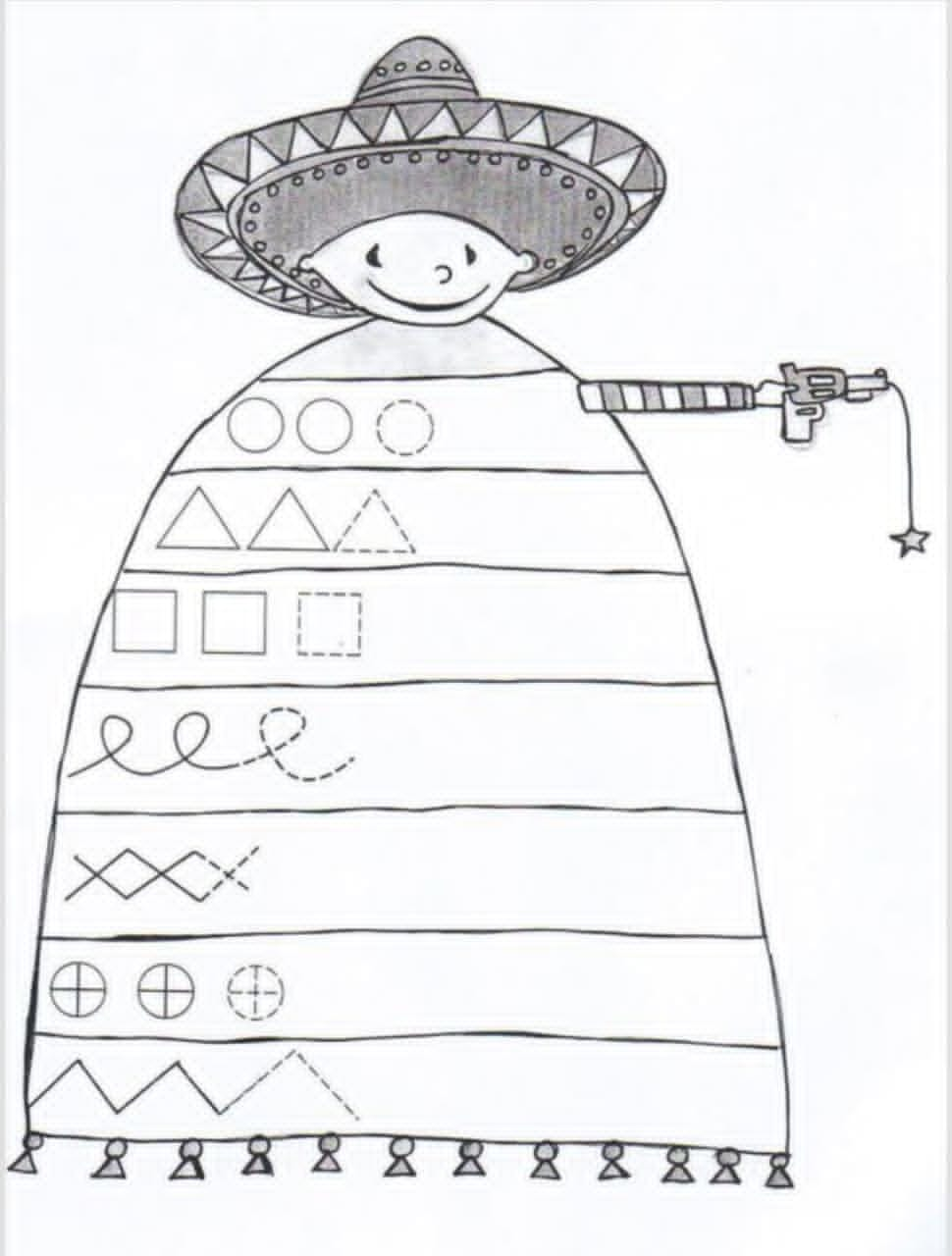
Viernes 19 de noviembre de 2021
Actividad aplicada:

